Slide 1
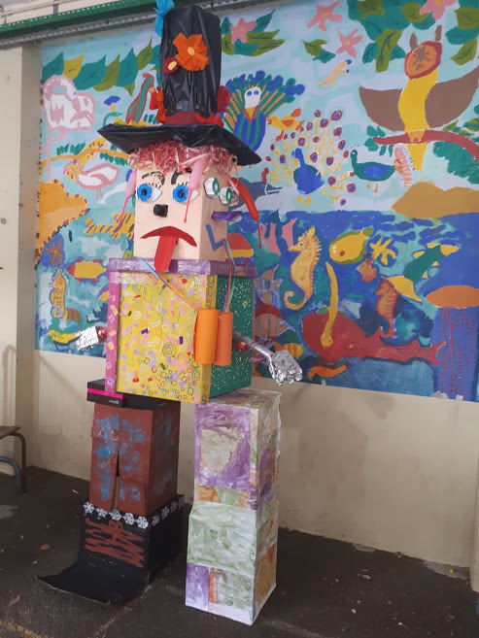
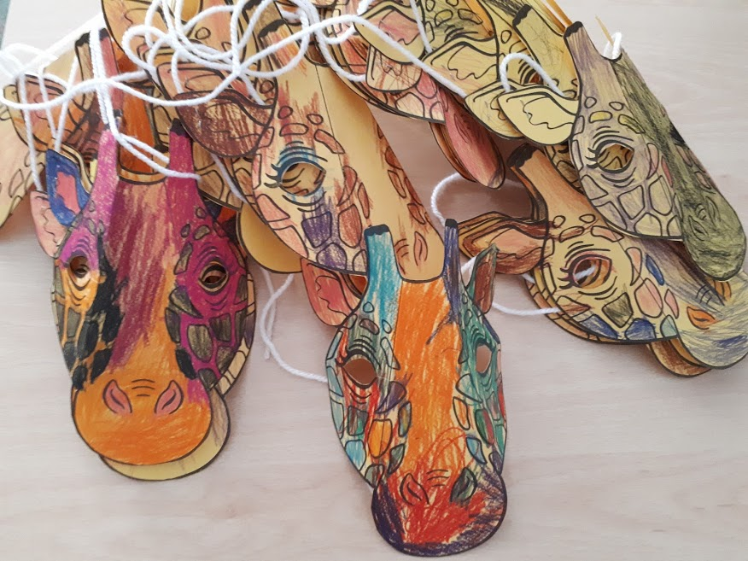
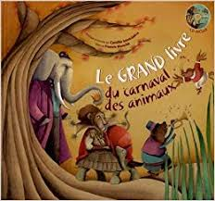
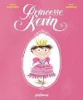
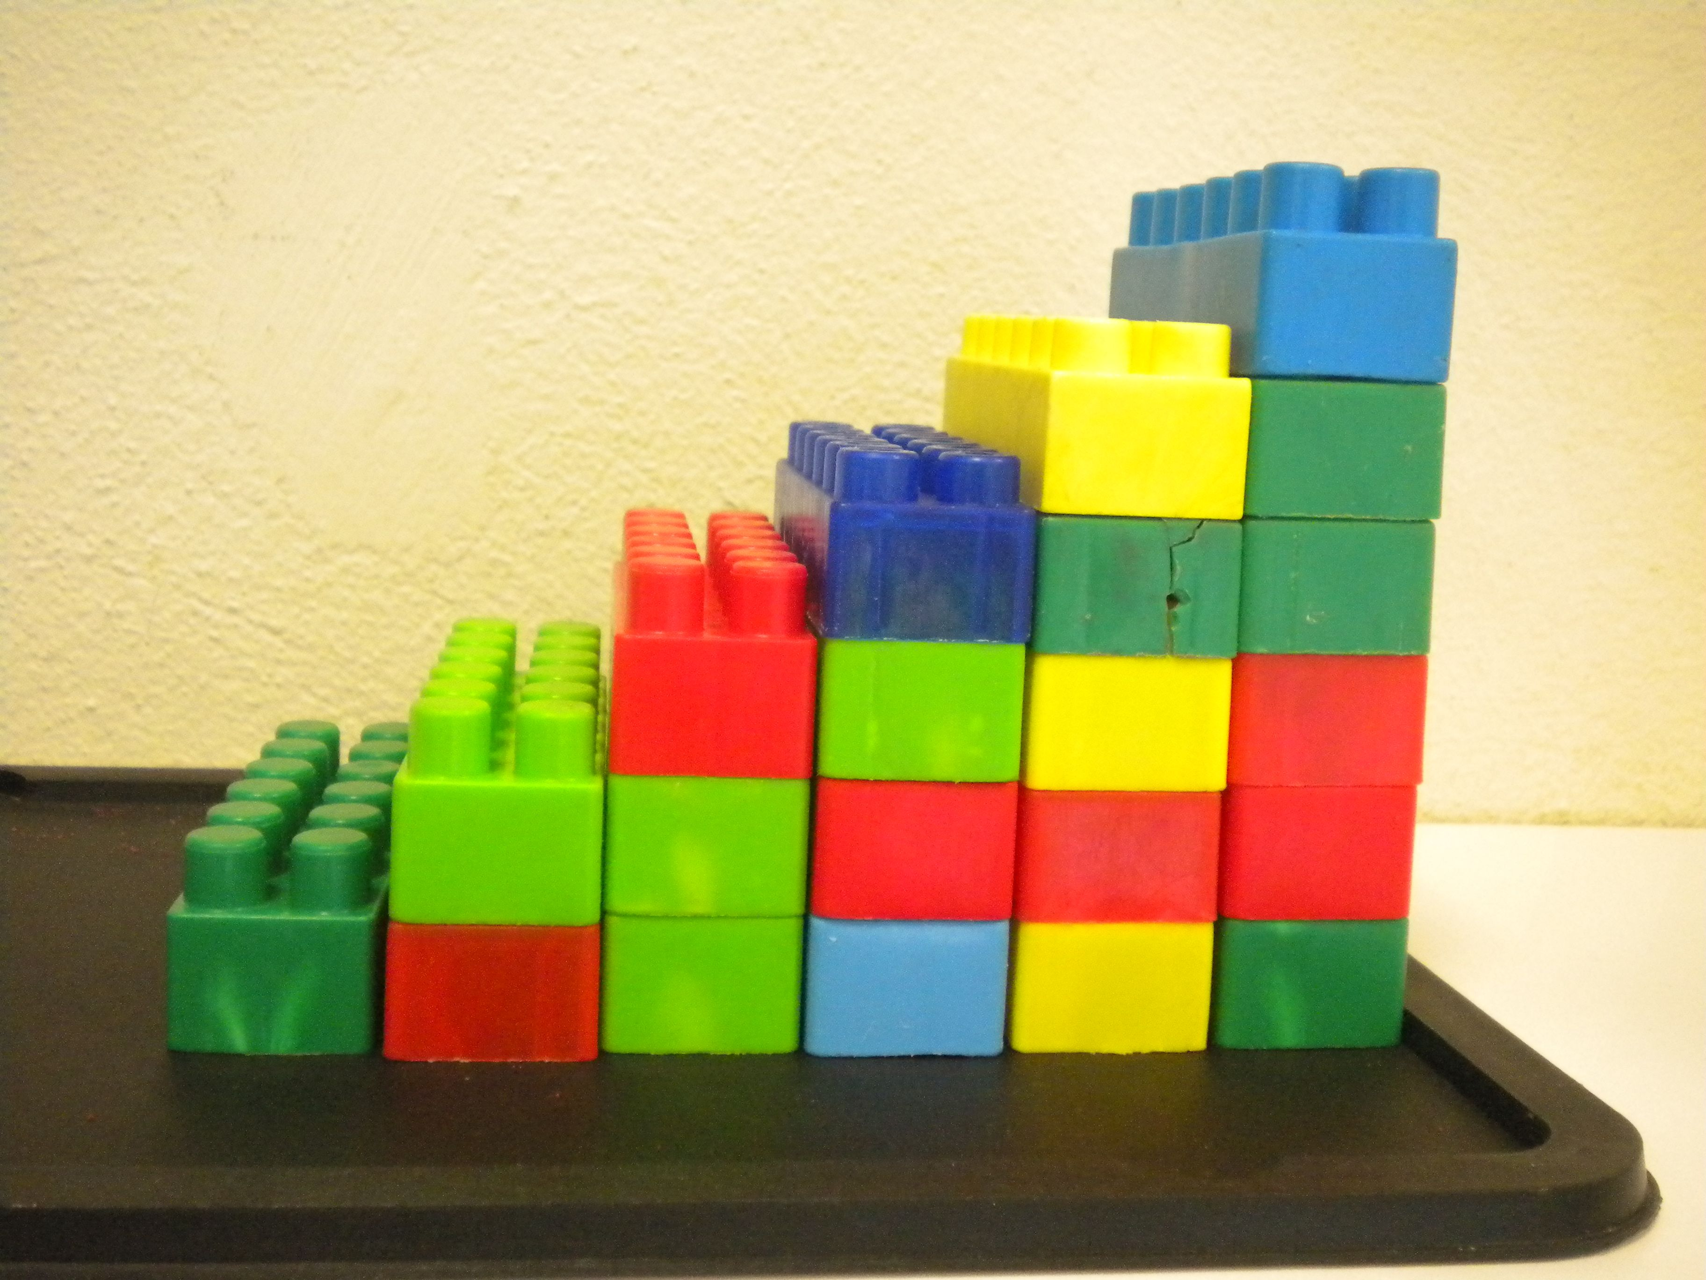
Semaine du 24 Février 2020
Nous avons célébré carnaval
PERIODE 4 : Février/Mars/Avril
Construire les premiers outils pour structurer sa pensée
Livres de la semaine :
Emile se déguise : Émile est un bambin au caractère très bien trempé. Doué d'une imagination foisonnante, il a par ailleurs des idées bien arrêtées qu'il n'hésite pas à mettre en application. Et aujourd'hui, Émile n'a pas du tout envie de se déguiser pour le carnaval! .
Le grand livre du carnaval des animaux : Une suite musicale pour rencontrer le Roi des Animaux, sauter comme les Kangourous, plonger dans un Aquarium, et encore bien d'autres découvertes
J’apprends à fabriquer un masque pour carnaval
Princesse Kevin : Kevin est une princesse, qu'on se le dise !Kevin est une princesse. Les autres peuvent bien rigoler, Kevin s'en moque. Kevin est une princesse, un point c’est tout, à quoi ça sert de se déguiser si on nous reconnait ?
Avec toutes les autres classes de maternelles nous avons fabriqué un monsieur carnaval
J’apprends à construire le nombre pour exprimer les quantités
J’apprends à fabriquer des escaliers en légos

